Slide 1
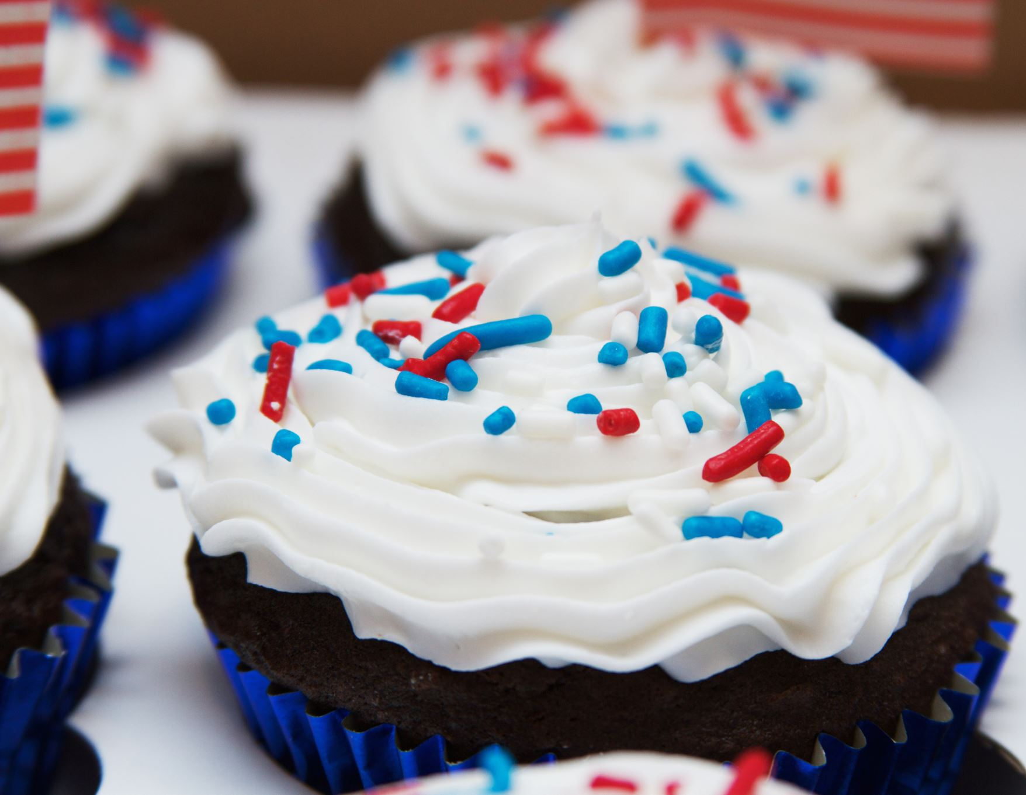
Slepé uličky a temná zákoutí ft& předpis lege artis
Mgr. Marie krejčová

Slide 2
SLEPÉ ULIČKY A TEMNÁ ZÁKOUTÍ FT
Chyby strategické
Chyby taktické

Slide 3
Chyby strategické
Nerespektování volby procedury FT dle požadovaných účinků
Odklon od trofotropních procedur k technikám čistě neuromodulačním
"Slepá důvěra" producentům přístrojové techniky

Slide 4
Nerespektování volby procedury FT dle požadovaných účinků
Účinek:
  Analgetický
  Myostimulační
  Trofotropní
  Antiedematózní
  Myorelaxační
  Odkladný
  Placebo
UZ NEMÁ analgetický účinek!

Slide 5
Odklon od trofotropních procedur k technikám čistě neuromodulačním
Nezanedbatelný galvanický účinek (galvan, DD, Trabert, Leduc...)
Senzitivní dráha:
Tříneuronová = před korou 3 synapse, do kterých můžeme vstoupit NEBO můžeme přerušit vedení nervu (galvan, farmakoterapie)
TENS: čistě neuromodulační efekt = brání přenosu nocicepce na míšní úrovni
Problém:
Neuromodulační techniky mění POUZE aferentní a eferentní tok informací.
U funkčních pchch může stačit, u strukturálních NE.

Slide 6
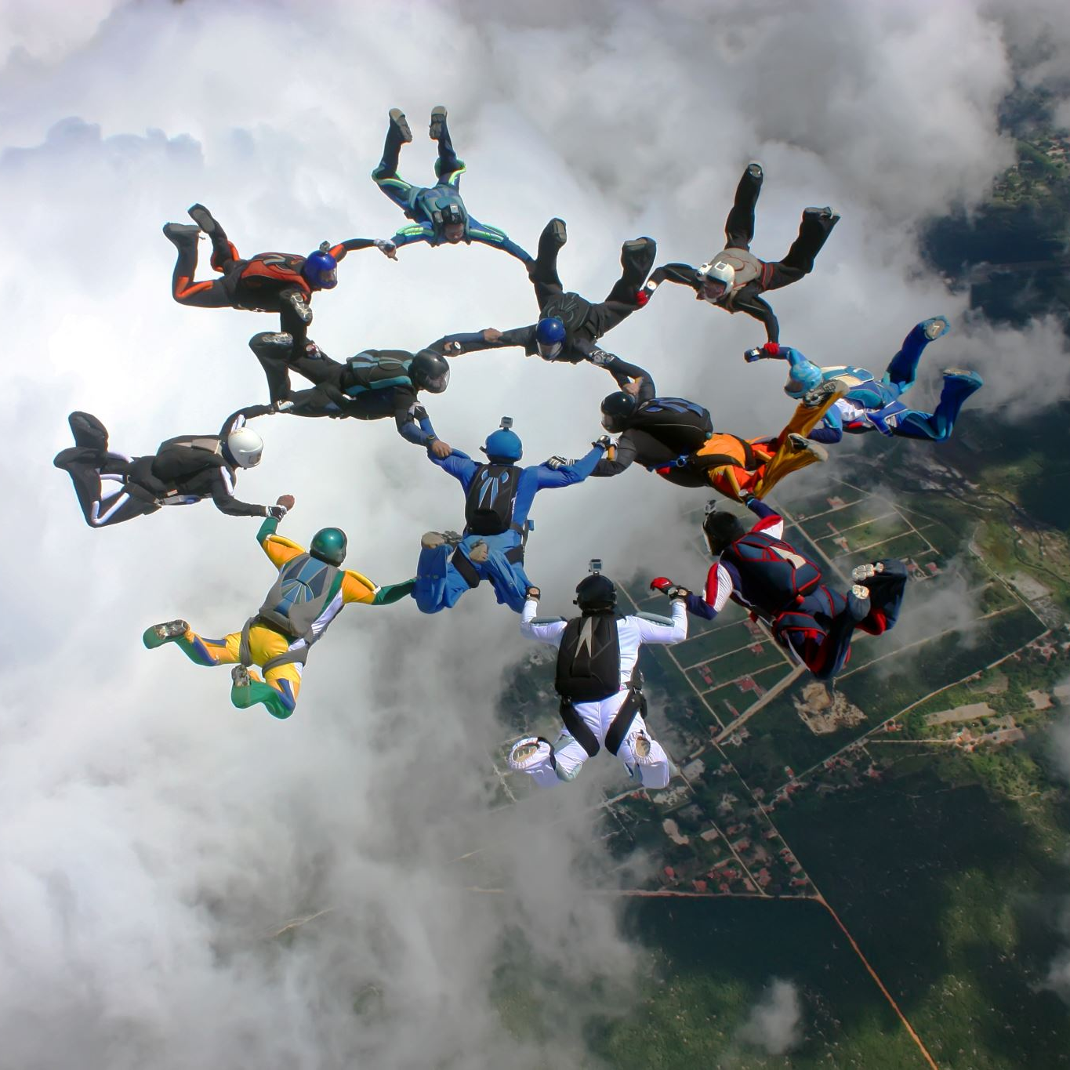
"Slepá důvěra" producentům přístrojové techniky
IVP:
  V manuálech: 100 % hloubka modulace rozšířena do celé plochy mezi 4 elektrodami – pouze marketingový tah :)
  Fakt: na akutní stavy se nehodí, ptž je rozkolísaná intenzita v 1 okruhu od 50 do 100 %, ve 2. okruhu na konstantních 70 %.

Slide 7
Chyby taktické
Elektrody:
Nevhodně zvolené
Stav elektrod
Aplikátory
Nevhodná intenzita
Určení katody
Nevhodná polarita elektrod
Mylné předpoklady

Slide 8
ELEKTRODY
Nevhodně zvolené:
  Elektrodu v návleku přikládáme na kůži 2 vrstvami návleku (ne jednou)
  Hrotová a kuličková EL musí mít návlek - více vrstev pro větší množství vody, kupř. froté materiál (výjimka: použití TENS proudů)
  Vakuové EL jsou KI pro trofotropní procedury (během několika málo minut odsají veškerou vodu a popálí pacienta)!
  Velikost UZ hlavice
Nevyhovující stav:
  Pryžové EL mají životnost asi 2 roky
  Norma R (odpor) = 150 Ω, ale po 4 letech: R větší než 100 kΩ!
  Tedy u Träberte již popálení
  Rozdíl odporu kůže: suchá R = 2MΩ/cm2 vs. zvlhčená R = 10-50 kΩ/cm2
Kliknutím vložíte text.

Slide 9
APLIKÁTORY + MYLNÉ PŘEDPOKLADY
APLIKÁTORY:
Jakákoliv vf terapie má být aplikována přímo na kůži, ne přes oděv!
Jen tak uvidíme případně podezřelou jizvu a vyloučíme KI!
MYLNÉ PŘEDPOKLADY:
Endoprotézy nejsou NEFEROMAGNETICKÉ, ale síla magnetického pole při pulzní magnetoterapii nemůže pevně zaklíněné endoprotéze ublížit.

Slide 10
NEVHODNÁ INTENZITA
Často má dominantní vliv na efekt podnětu jeho INTENZITA (adekvátnost?)
Jen část účinků je vázána na frekvenční charakteristiky proudu
Často je tedy důležitější, JAK pracujeme s intenzitou, než zda jsme se "sekli" o 10, 20 Hz ve frekvenci!

Slide 11
Určení katody & nevhodná polarita elektrod
Určení katody:
Ponořit koncovky EL do vody, pustit galvan.
Kde se objeví bublinky ve vodě (H+) = KATODA
Nevhodná polarita elektrod:
Katoda na bolestivé místo:
Pulzní proudy, DD bez ochranných roztoků
Anoda na bolestivé místo:
DD s ochrannými roztoky
Galvanoterapie
Motorický bod či diferentní EL:
K pro EG
K pro KT UZ + TENS (u sf je polarita bezpředmětná!)
A pro ES (reakce zvrhlosti!), když zvolím K: dráždím a aktivuji hlavně zdravé svaly v okolí!
Träbert: čistá empirie!

Slide 12

PŘEDPIS LEGE ARTIS

Slide 13
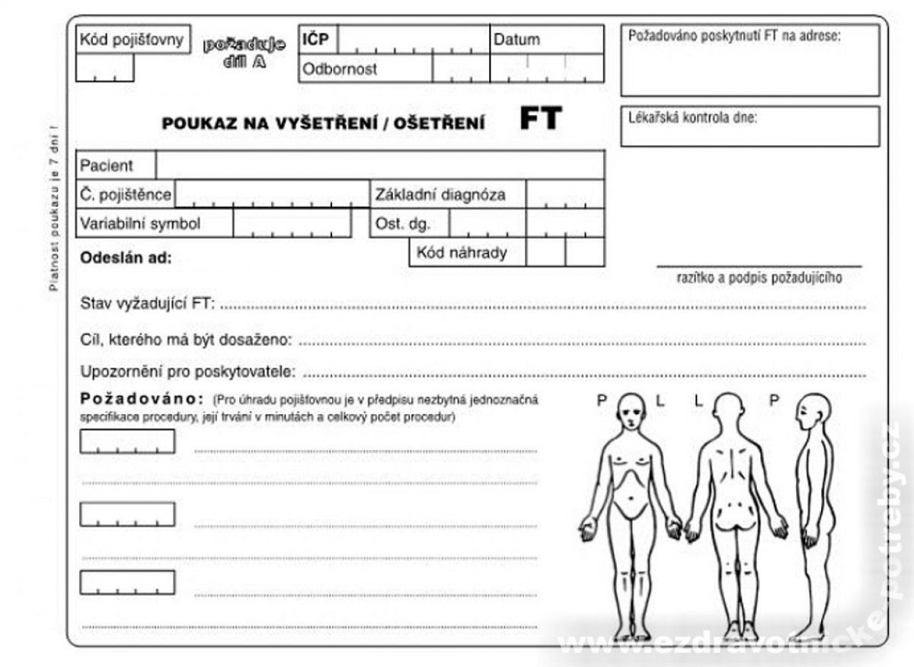
PŘEDPIS LEGE ARTIS

Slide 14
PŘEDPIS LEGE ARTIS
Tiskopisy jsou jednolistové obsahující díl A a B.
Díl A: vyplňuje požadující
  IČP, odbornost lékaře, číslo pojištěnce, pacient (jméno, příjmení, RČ), základní diagnóza (slovem a kódem), ostatní dg (jen kódem), variabilní symbol, kód náhrady
  Datum (DDMMRR) vypsání požadavku
  Odeslán ad: název, odbornost pracoviště
  Stav vyžadující FT: uvedení konkrétního stavu (specifikace pch f-ce)
  Cíl, kterého má být dosaženo: KRP a jeho cíle, kupř. zvýšení stability stoje, úprava stereotypu pohybu, zvýšení svalové síly...
  Upozornění pro poskytovatele: uvést všechny relativní KI či další stavy zvyšující riziko vzniku komplikací (nutno vyšetřit TK, pulz...), uvést umístění kovů v těle, kardiostimulátoru, epilepsie...

Slide 15
PŘEDPIS LEGE ARTIS
Díl A: vyplňuje požadující
  Požadováno: specifikace požadované péče. Není-li uvedeno jinak, předpokládá se, že se jedná o jednorázový požadavek.
    Bližší specifikace procedury: kódy, název, tch, metoda, oblast těla či typ sestavy, místo aplikace, její trvání v minutách a celkový počet procedur
    Bližší specifikace parametrů: typ proudů + frekvence, intenzita, šířka impulzů a pauzy, step
    Forma aplikace: dynamická/statická, velikost a typ hlavice či EL (+ jejich typ), množství a teplota vody, pólování EL či subaquální aplikace, vzdálenost zdroje...
    ALE! Neuvedení přesného druhu léčby není zásadní problém, ptž dle zákona z r. 2004 může fyzioterapeut určit druh fyzikální procedury na základě dg a cíle, které stanovil ošetřující lékař.
  Pozn.: uvedou se informace nezbytné ke kvalitnímu poskytnutí péče (kupř. epikríza zdravotního stavu, údaje o dosavadní léčbě, výsledky vyšetření)
  Razítko a podpis lékaře

Slide 16
PŘEDPIS LEGE ARTIS
Díl B: vyplňuje poskytovatel
  Číslo dokladu, poř.č., IČP, odbornost, variabilní symbol, datum
  Kód provedeného výkonu (21113)
  Celkový počet provedení
  Razítko a podpis pracovníka zodpovědného za vyúčtování poskytnuté péče

Slide 17
LITERATURA
Poděbradský, J. – Poděbradská, R. Fyzikální terapie. Manuál a algoritmy. Praha: Grada, 2009. ISBN 978-80-247-2899-5.
přednášky Mgr. J. Urbana FTK UP Olomouc.
Poděbradský, J.: Rehabilitace a fyzikální lékařství. Praha: ČLS JEP, 1995. 50s

Slide 18
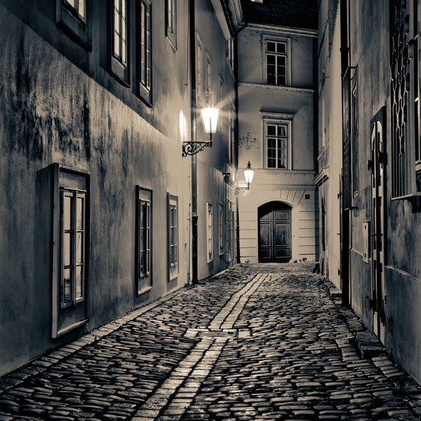
Děkuji za pozornost!

